Slide 1
Публичный отчёт
Шарьинской районной организации Общероссийского профсоюза образования

Slide 2
ПРОФСОЮЗ – ЭТО МЫ!
ПРИНЦИП НАШЕЙ РАБОТЫ -
КАЖДЫЙ ЧЛЕН КОЛЛЕКТИВА УЧАСТВУЕТ В ЖИЗНИ ОРГАНИЗАЦИИ

Slide 3
Объединяясь с нами становишься сильнее!
МЫ РАСТЕМ!
Численность ЧЛЕНОВ ПРОФСОЮЗА В ОБРАЗОВАТЕЛЬНЫХ УЧРЕЖДЕНИЯХ – 589
Все занесены во всероссийскую систему АИС

Slide 4
СИСТЕМА СОЦИАЛЬНОГО ПАРТНЕРСТВА
Шарьинская районная организация Общероссийского профсоюза образования
Комитет образования Шарьинского муниципального района | Управление образования администрации городского округа город Шарья | ОБРАЗОВАТЕЛЬНЫЕ ОРГАНИЗАЦИИ
СОГЛАШЕНИЕ | СОГЛАШЕНИЕ | КОЛЛЕКТИВНЫЙ ДОГОВОР
За период 2022 года в региональное (муниципальные ) отраслевое Соглашение внесено 4 дополнения, касающихся регулирования социально-трудовых отношений в отрасли «Образование»

Slide 5
ПРАВОЗАЩИТНАЯ РАБОТА
Проверки соблюдения Трудового кодекса
С 2005 года создана и успешно работает правовая инспекция труда профсоюзов.
За 2023 год проведено 7 проверок по соблюдению норм Трудового кодекса РФ и иных нормативных актов.
Индивидуальные обращения – 264
Информационный листок из ОК – 28
Участие в областных тематических проверках
Объединяясь с нами становишься сильнее!

Slide 6
ОХРАНА ТРУДА
1. ВНЕШТАТНЫЙ ТЕХНИЧЕСКИЙ ИНСПЕКТОР УПОЛНОМОЧЕННЫЙ
ПО ОХРАНЕ ТРУДА ВХОДИТ В СОСТАВ КОМИССИЙ ПО ОЦЕНКЕ
ГОТОВНОСТИ ОБРАЗОВАТЕЛЬНЫХ ОРГАНИЗАЦИЙ К НАЧАЛУ УЧЕБНОГО
2. В 2022 ГОДУ МЕХАНИЗМОМ ВОЗВРАТА СТРАХОВЫХ ВЗНОСОВ
ВОСПОЛЬЗОВАЛИСЬ - 12 ОБРАЗОВАТЕЛЬНЫХ ОРГАНИЗАЦИЙ
НА ОБЩУЮ СУММУ 123500 РУБ.
3. Медицинские осмотры 193620 руб.
4. Несчастных случаев нет

Slide 7
ИНФОРМАЦИОННАЯ ПОЛИТИКА
1.Работает сайт Шарьинской районной организации Общероссийского профсоюза образования
Размещены профсоюзные странички на сайтах всех образовательных организаций
2.Сформированы группы в социальных сетях ВК и Телеграмм-канал, WhatsApp Messenger, Viber.
3.Публикации в газете «Трудовая Слобода»,

Slide 8
ФИНАНСОВАЯ ДЕЯТЕЛЬНОСТЬ
Обеспечение контроля за рациональным и эффективным
расходованием средств профсоюзного бюджета
Расходование финансовых средств:
информационная работа – 4 %
культурно-массовая работа – 29,8 %
материальная помощь членам профсоюза - 3%
премирование профактива -3,9%
обучение профактива – 1%

Slide 9
ГОД КОРПОРАТИВНОЙ КУЛЬТУРЫ
Фото- галерея в социальных сетях «Профсоюз в лицах»;
Конкурс «На лучшее представительство первичной профсоюзной
организации в сети Интернет»
Конкурс «Профсоюзный кроссворд»
Региональный отраслевой конкурс «На лучший Коллективный договор»

Slide 10
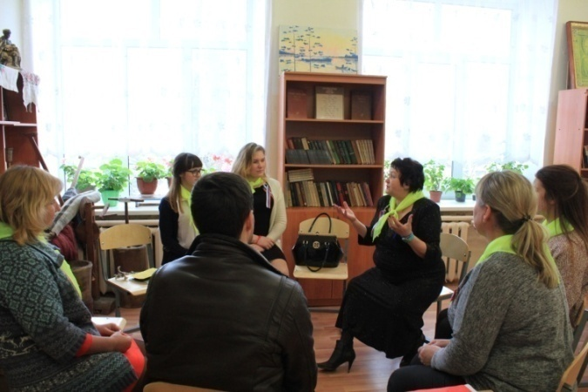
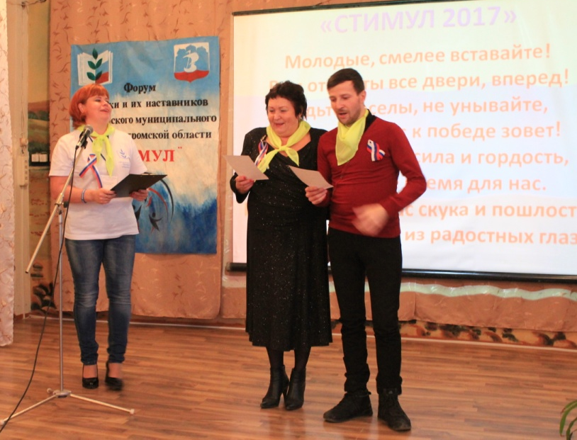
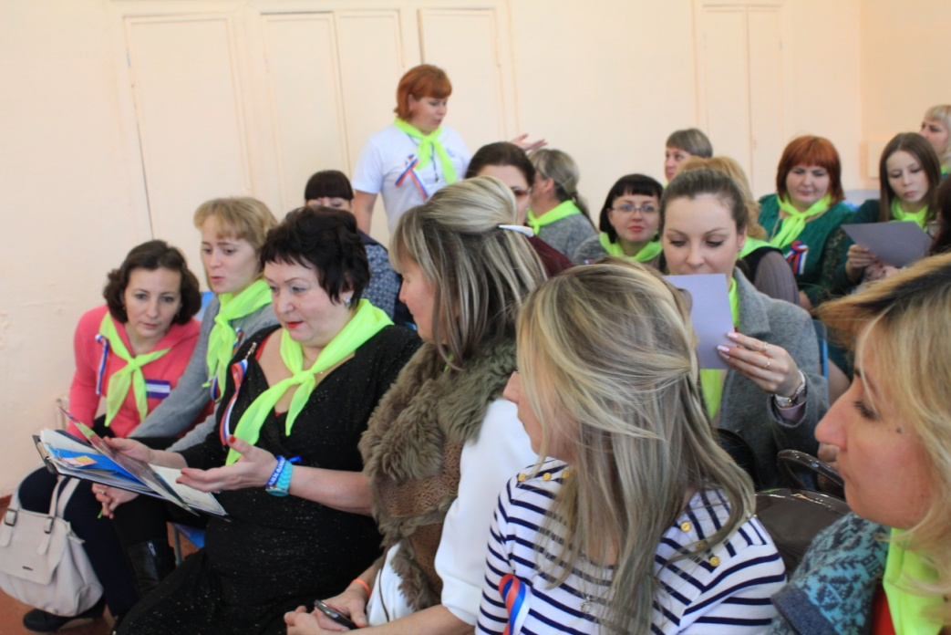
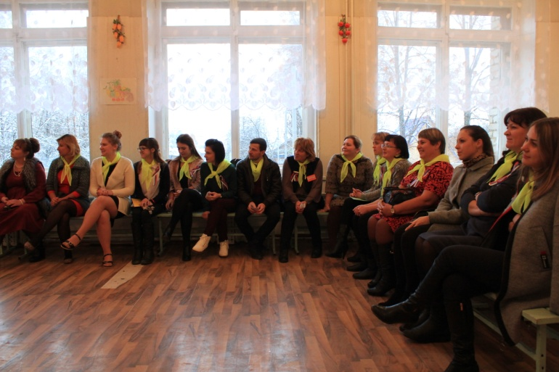
РАБОТА С МОЛОДЕЖЬЮ
Объединяясь с нами становишься сильнее!

Slide 11
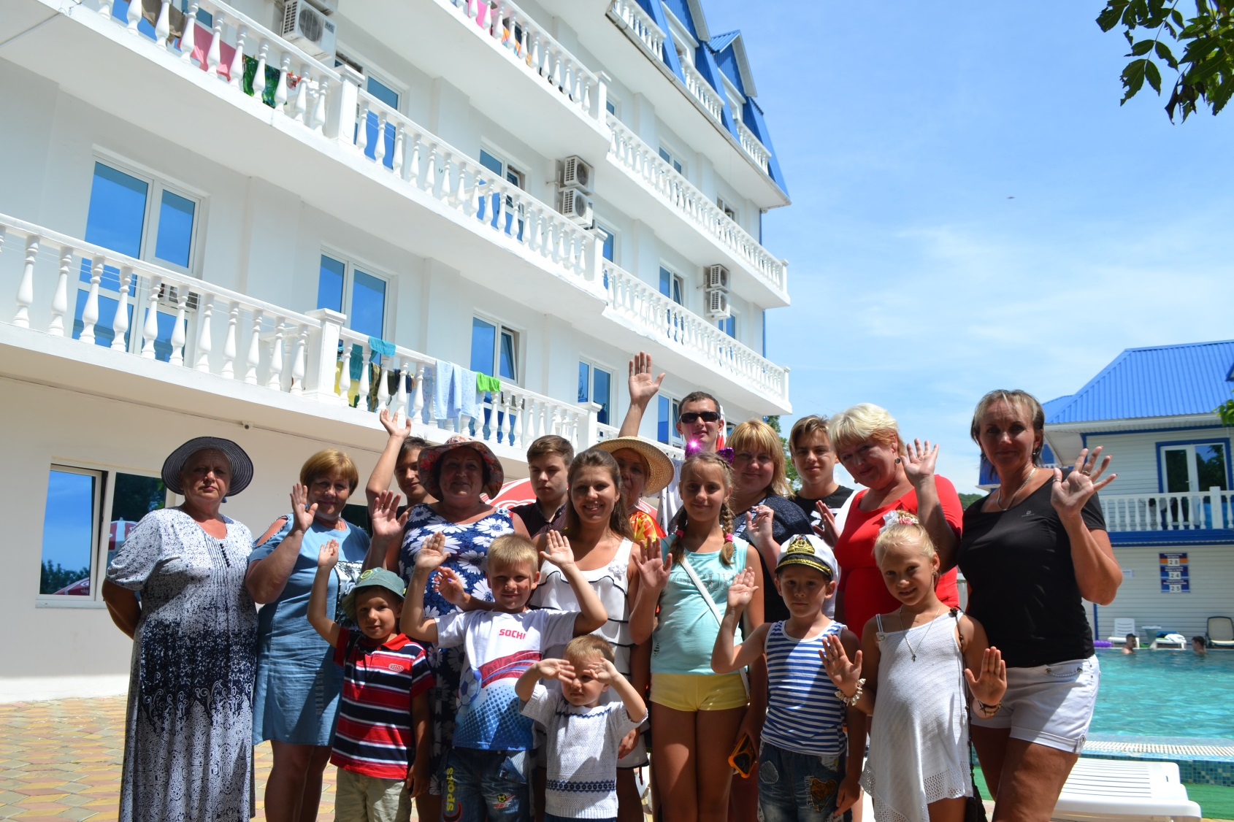
СОЦИАЛЬНЫЕ ГАРАНТИИ
Члену профсоюза – льготная семейная путевка на море!
Объединяясь с нами становишься сильнее!

Slide 12
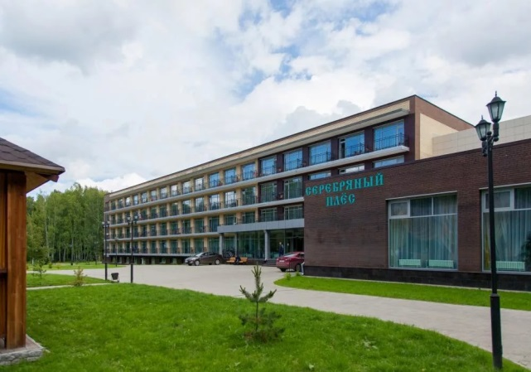
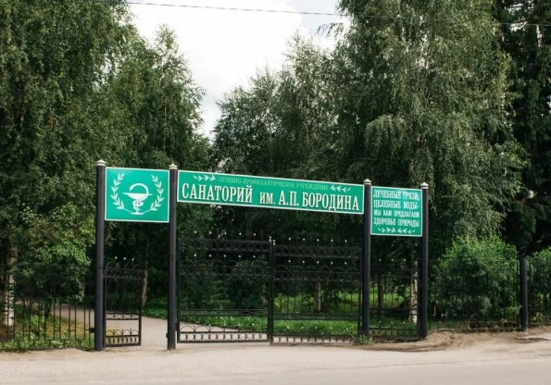
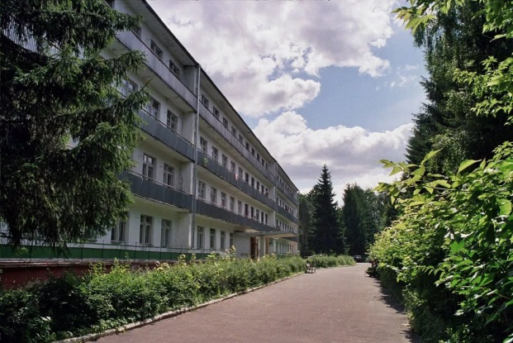
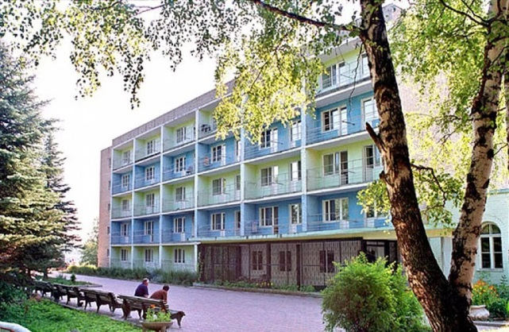
ОЗДОРОВЛЕНИЕ
Серебряный плес – 20%
Волга – 30%
Колос – 30%
Солигалич – 1600 р. В день
Объединяясь с нами становишься сильнее!

Slide 13
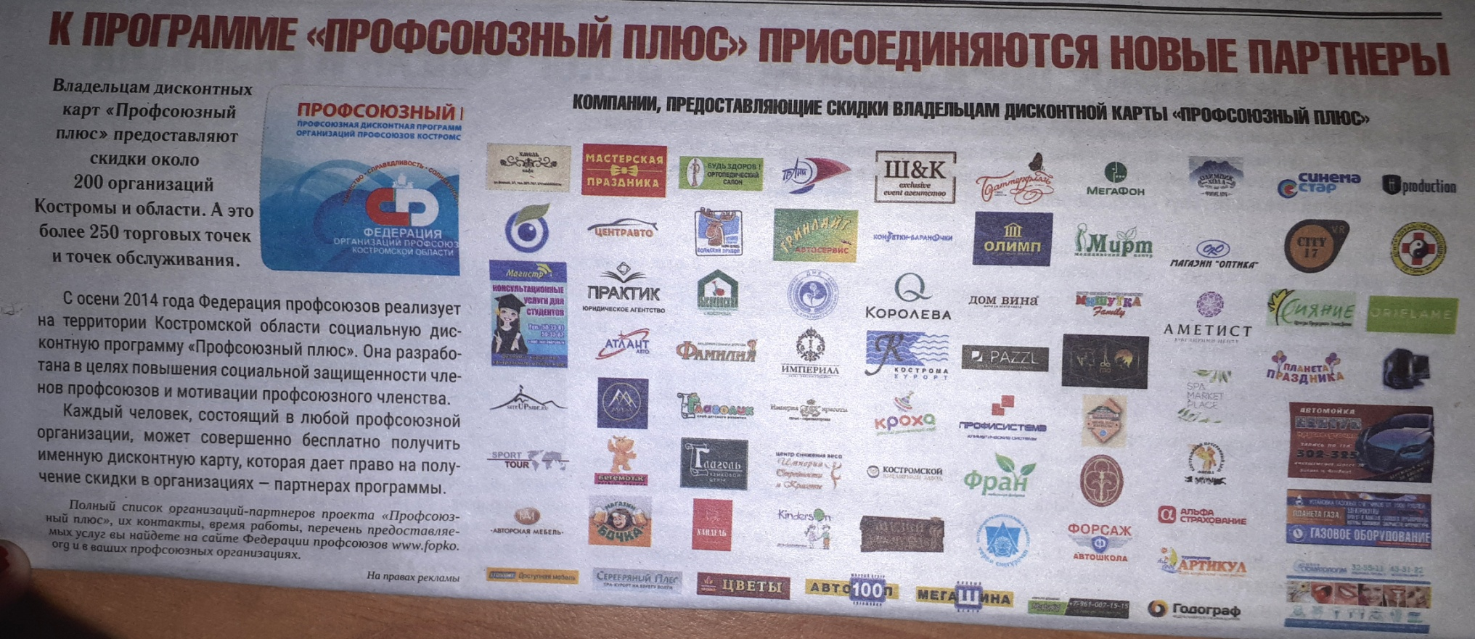
СОЦИАЛЬНЫЕ ГАРАНТИИ
Программа «Профсоюзный +»
Получает каждый член профсоюза!
Объединяясь с нами становишься сильнее!

Slide 14
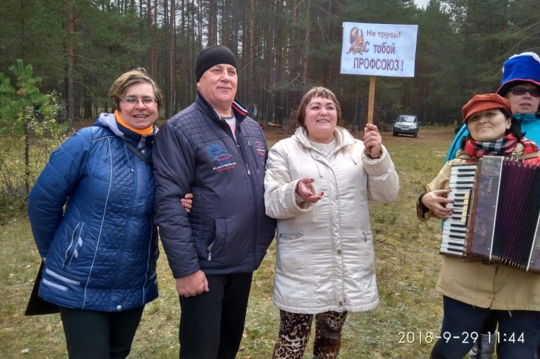
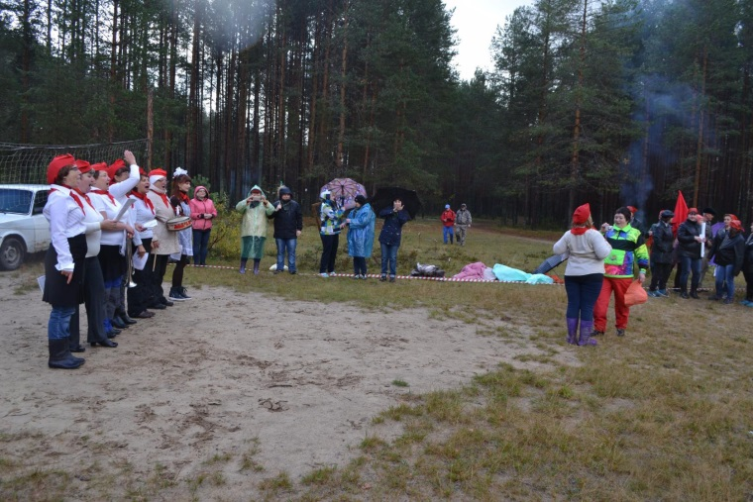
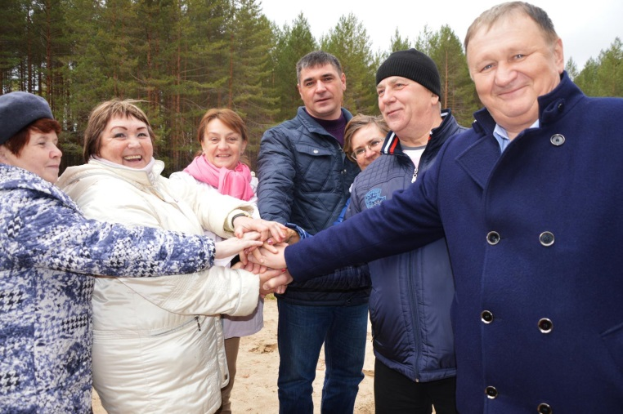
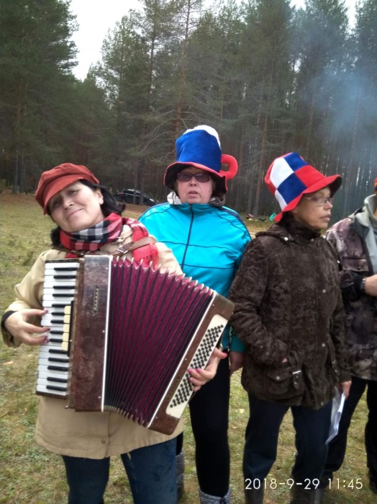
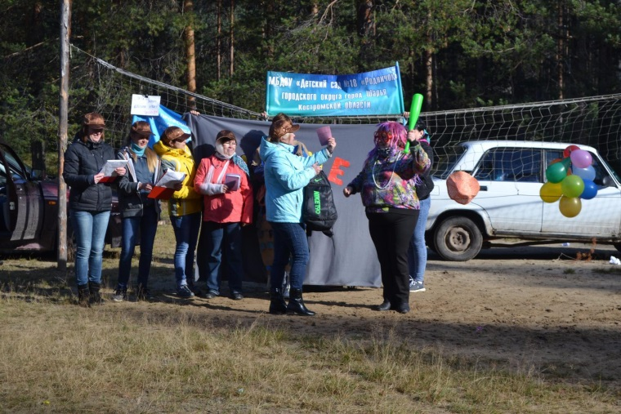
ТРАДИЦИИ РАЙКОМА ПРОФСОЮЗА
турслет
Объединяясь с нами становишься сильнее!

Slide 15
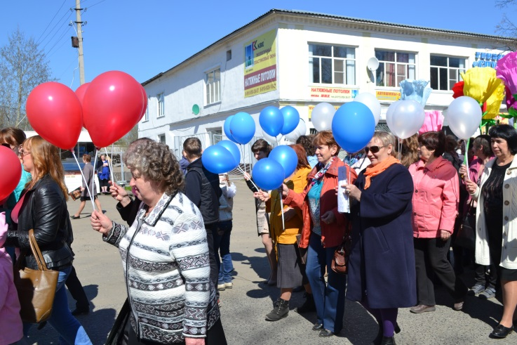
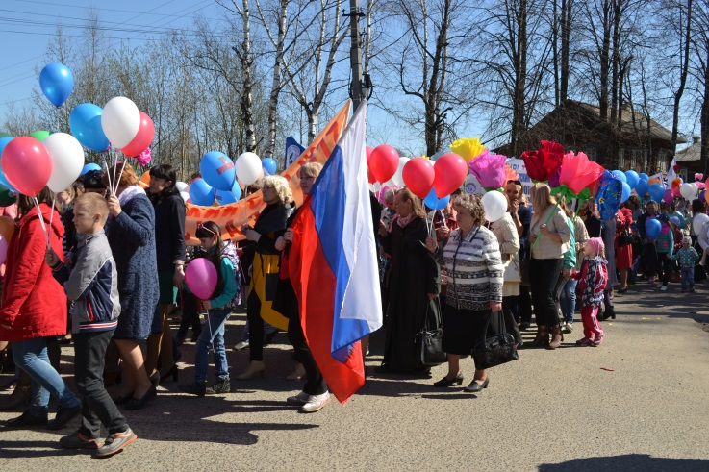
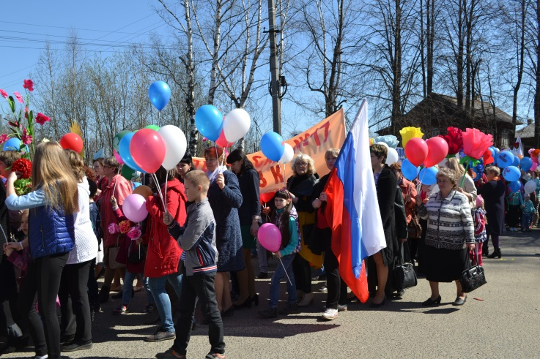
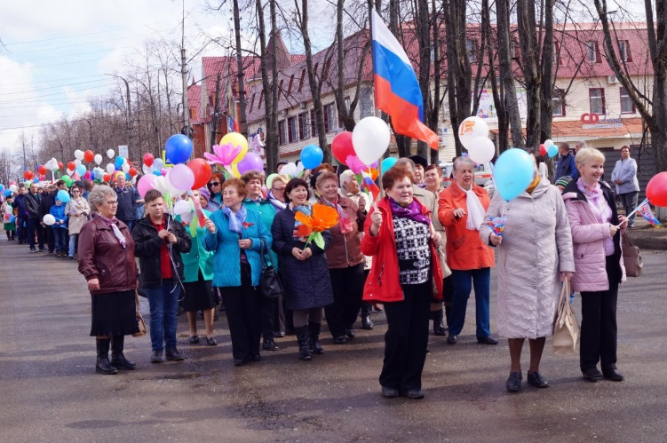
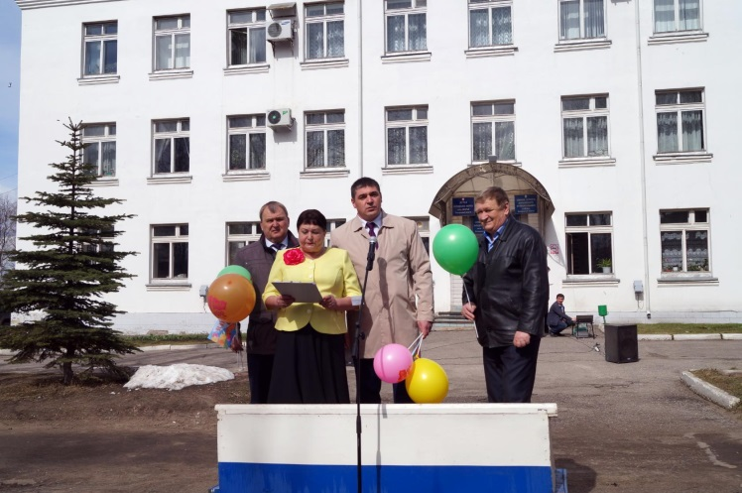
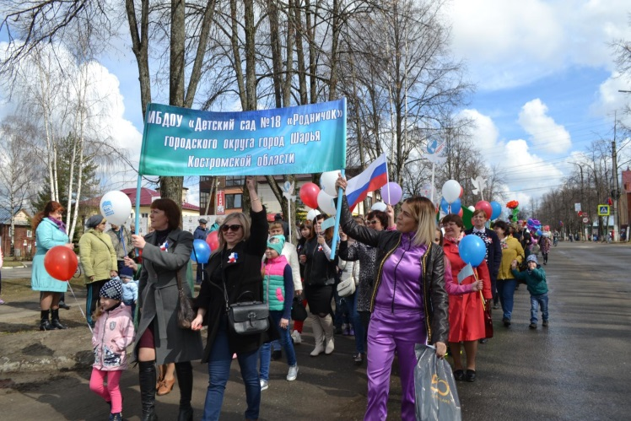
ТРАДИЦИИ РАЙКОМА ПРОФСОЮЗА
Первомайская демонстрация с 2013 года
Объединяясь с нами становишься сильнее!

Slide 16
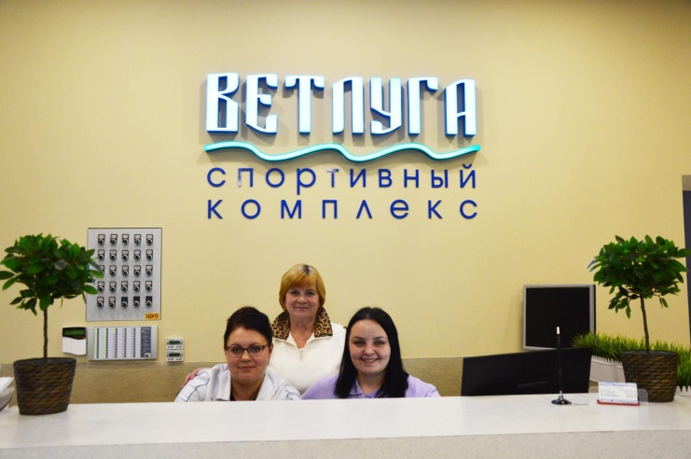
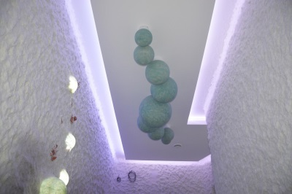
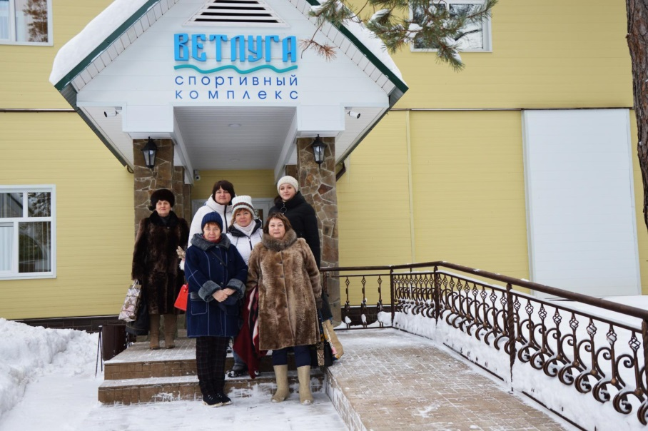
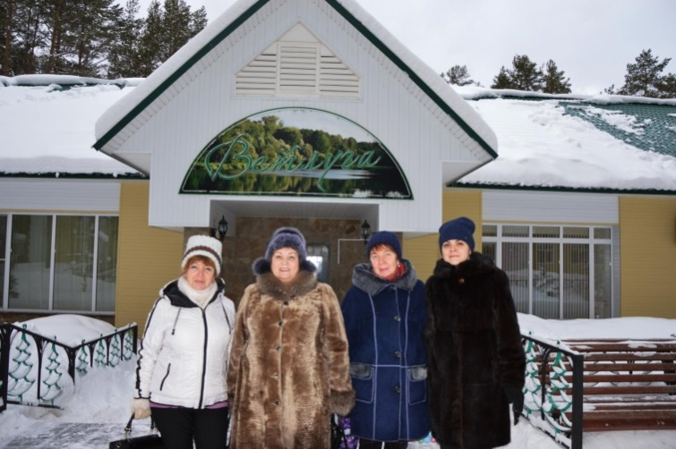
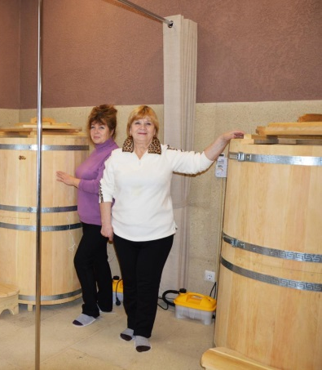
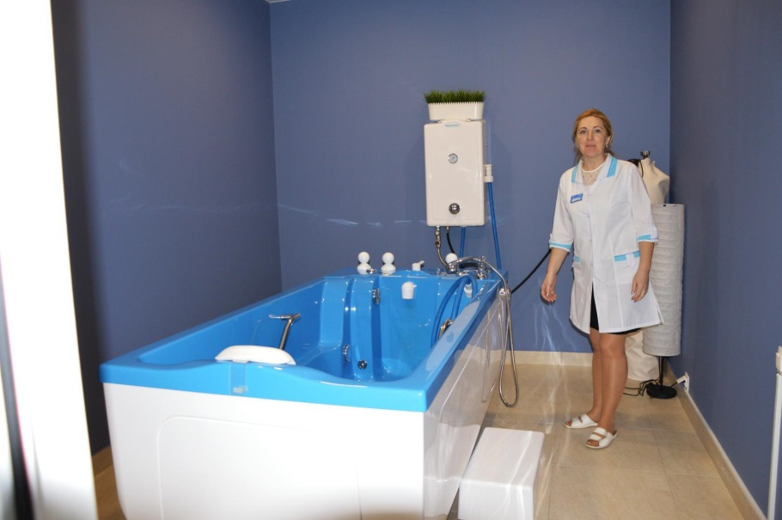
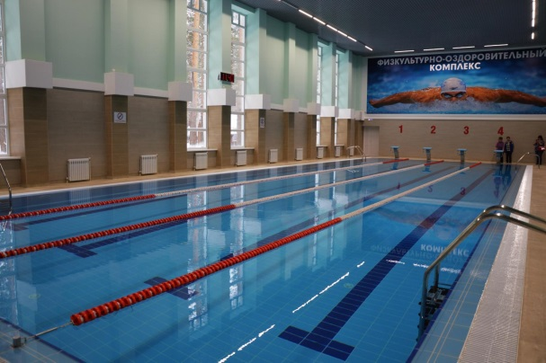
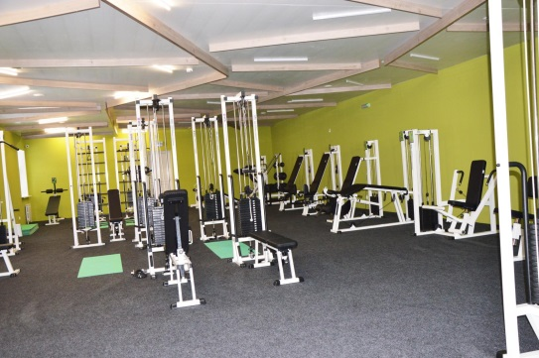
ТРАДИЦИИ РАЙКОМА ПРОФСОЮЗА
Дни здоровья
Объединяясь с нами становишься сильнее!

Slide 17
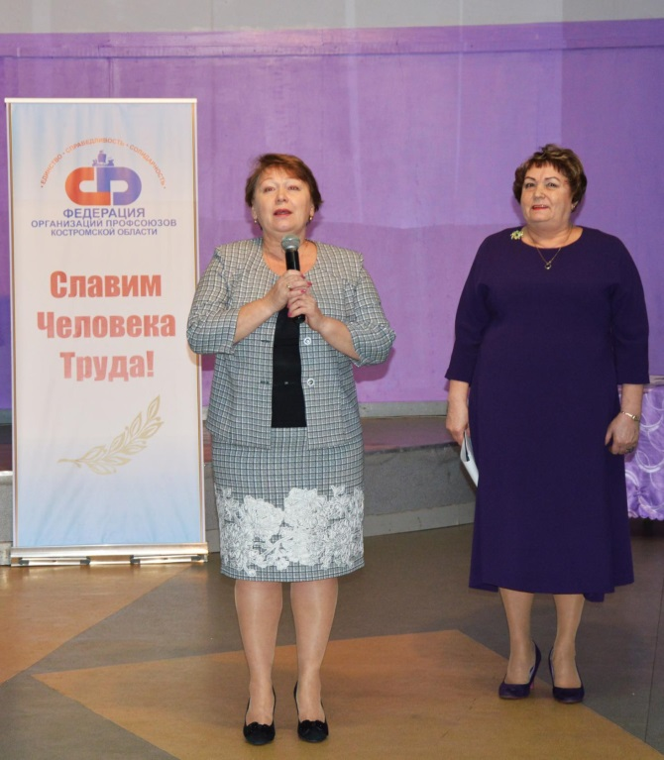
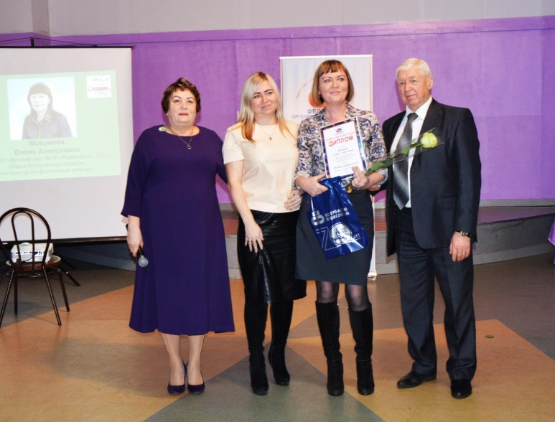
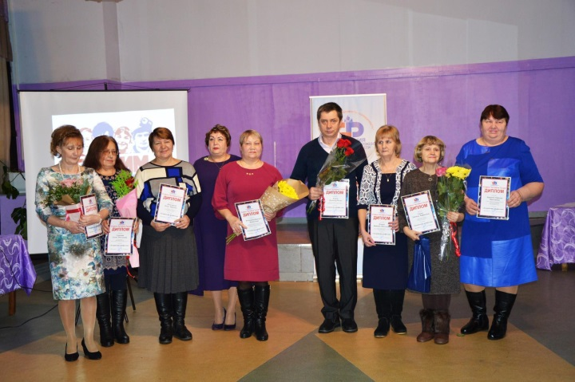
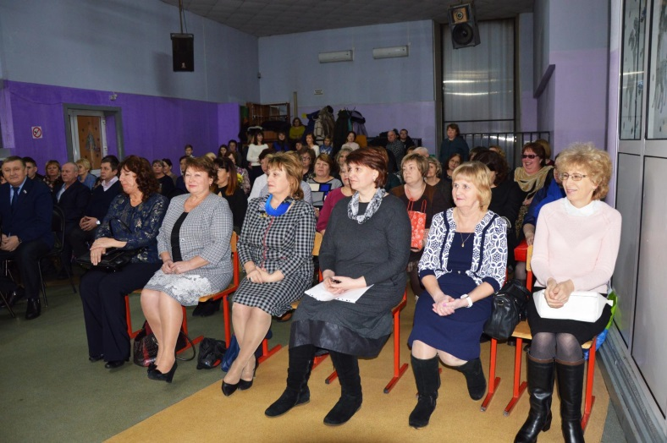
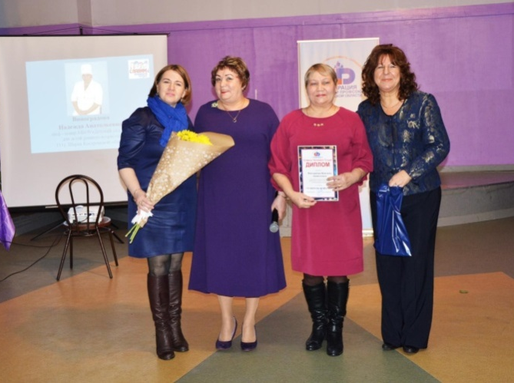
ТРАДИЦИИ РАЙКОМА ПРОФСОЮЗА
Профсоюзная акция «славим человека труда» с 2010 года
Объединяясь с нами становишься сильнее!

Slide 18
Гордость земли костромской
Объединяясь с нами становишься сильнее!

Slide 19
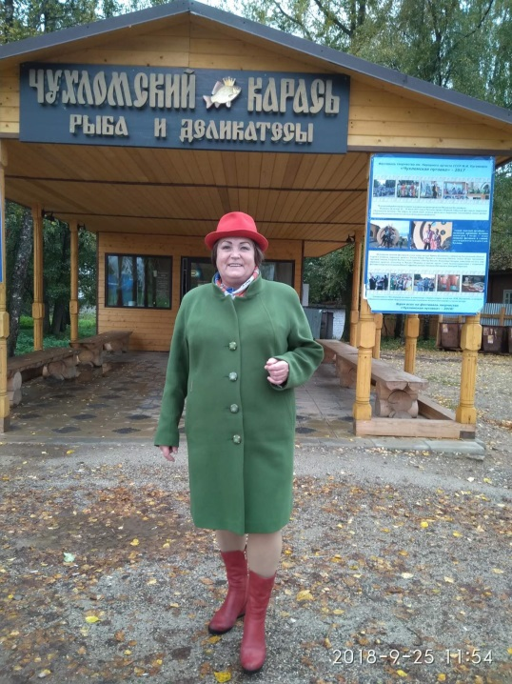
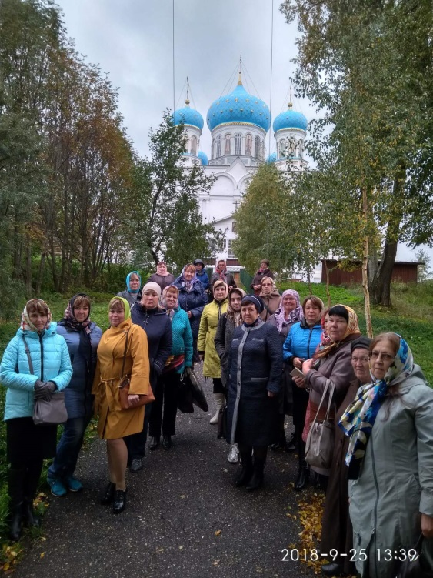
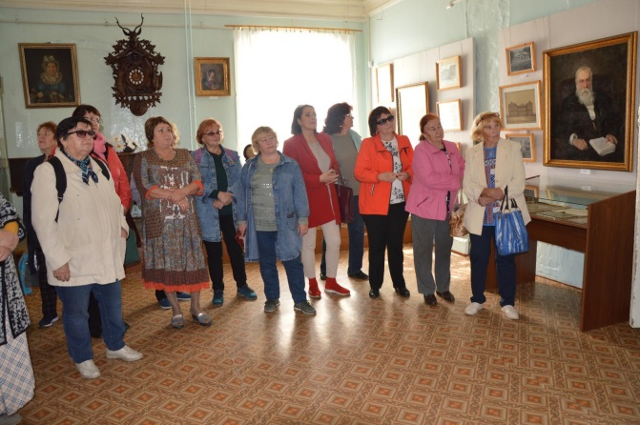
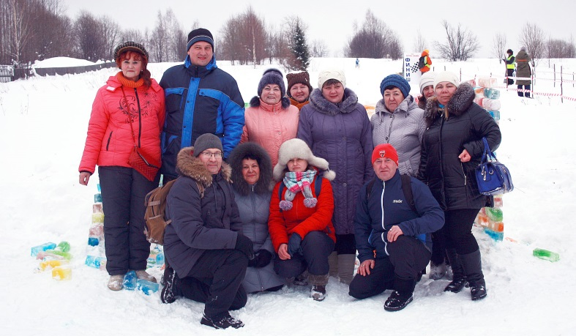
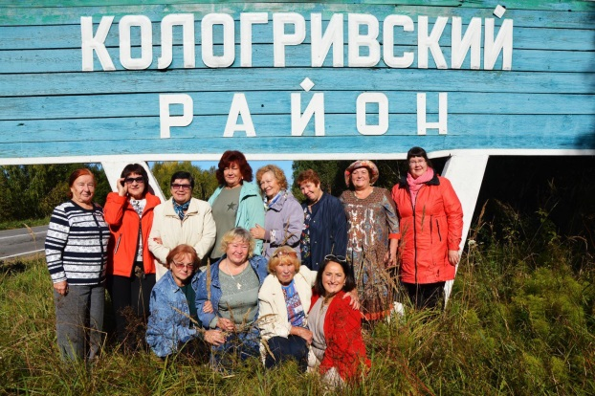
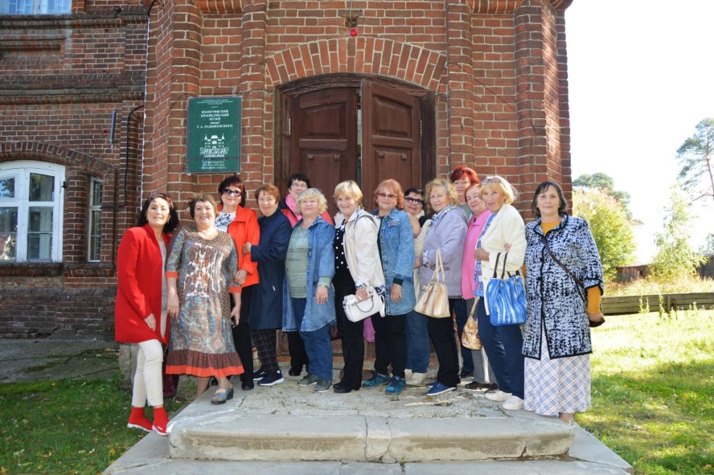
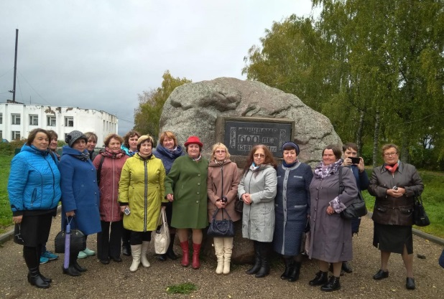
ТРАДИЦИИ РАЙКОМА ПРОФСОЮЗА
путешествия
Объединяясь с нами становишься сильнее!

Slide 20
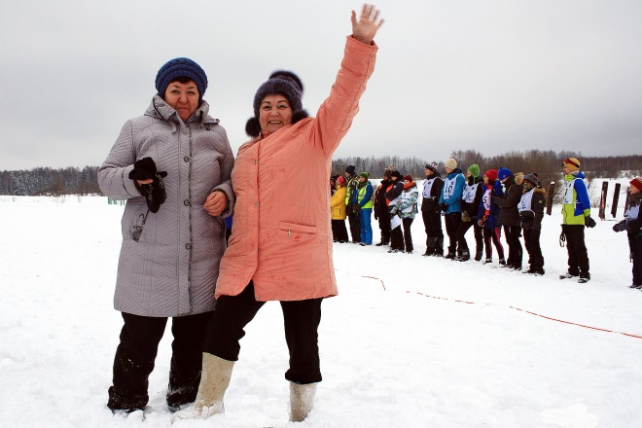
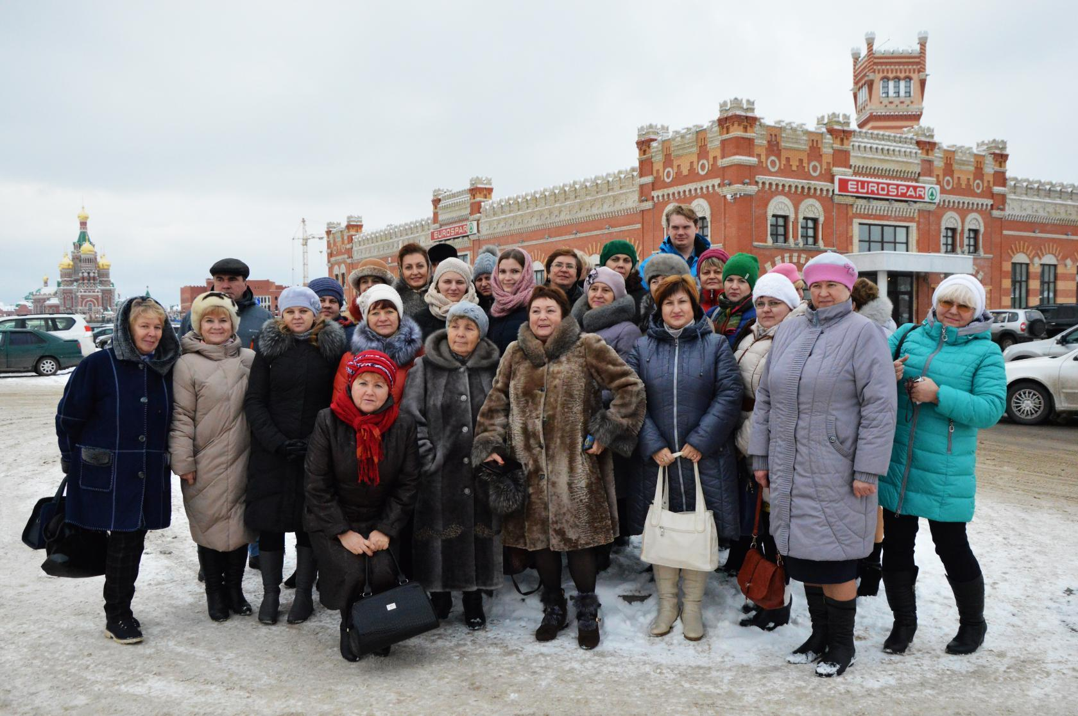
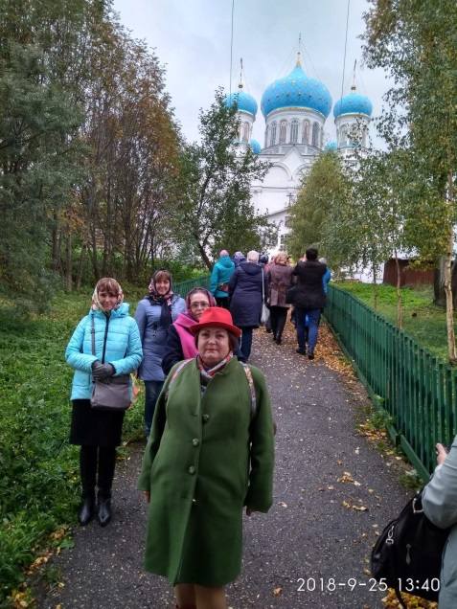
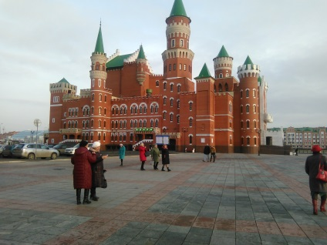
ТРАДИЦИИ РАЙКОМА ПРОФСОЮЗА
путешествия
Объединяясь с нами становишься сильнее!

Slide 21
ТОЧКА ДВИЖЕНИЯ
Укрепление профсоюзных
рядов, повышение
профессионализма
профсоюзного актива,
поддержка и реализация
передовых,
общественно-значимых
проектов в профсоюзе
Совершенствование
форм и методов
профсоюзной работы
с учетом
требований современной
общественной и
социально-экономической
ситуации

